Slide 1
Movimiento Rectilíneo.

Slide 2
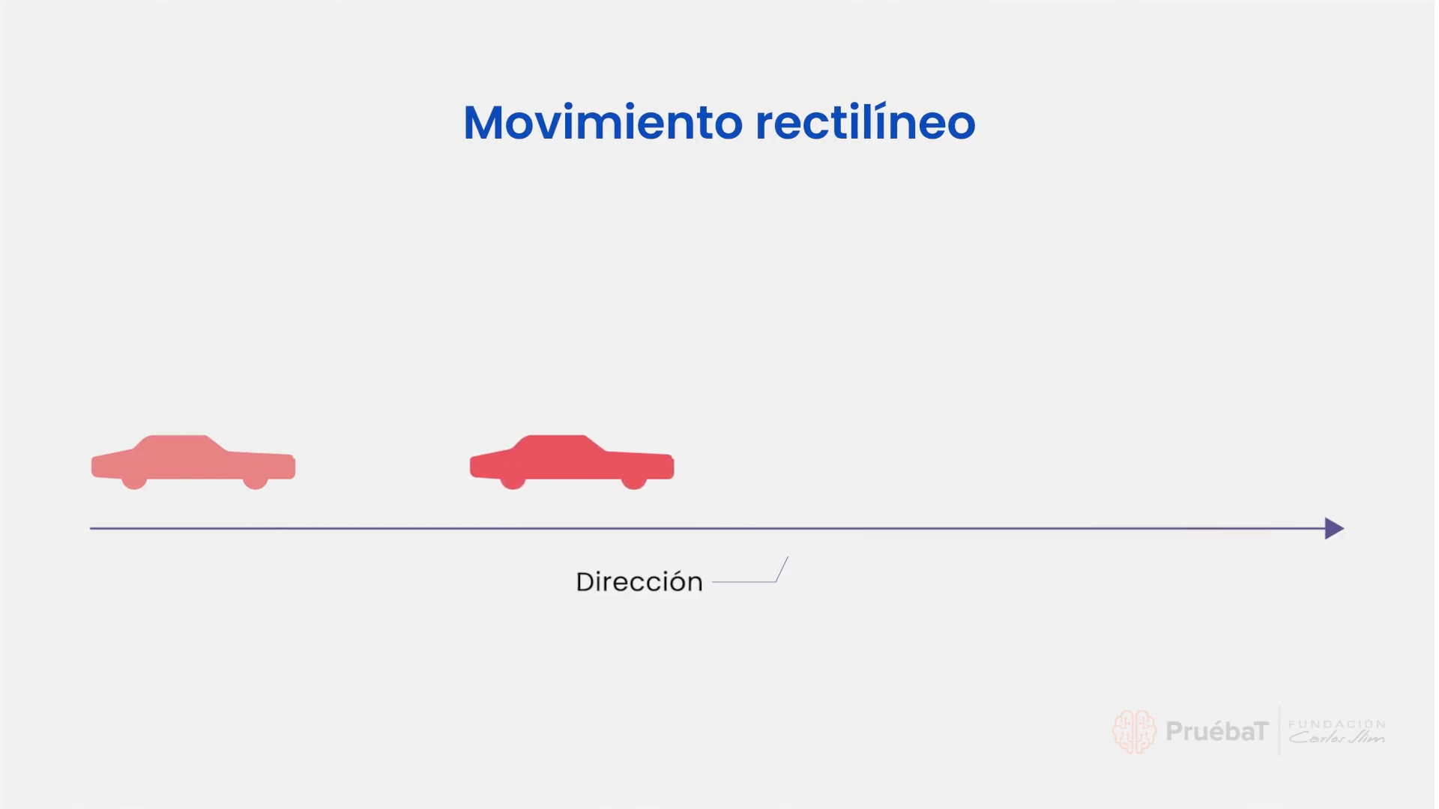
Movimiento Rectilíneo
El movimiento rectilíneo se da cuando un objeto se desplaza en línea recta y en una sola dirección, como un cohete.

Slide 3
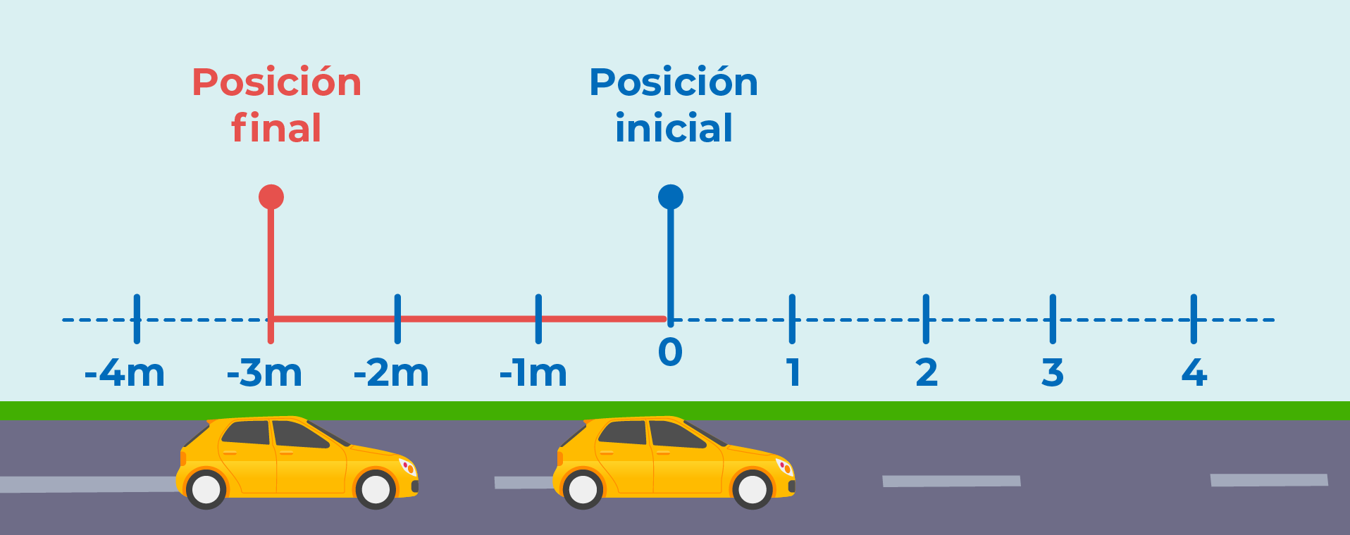
Posición y Desplazamiento.
En el movimiento rectilíneo, la posición de un objeto se describe en relación a un punto de referencia. El desplazamiento es el cambio neto en la posición de un objeto a lo largo de su trayectoria. Puede ser positivo, negativo o cero, dependiendo de la dirección del movimiento.

Slide 4
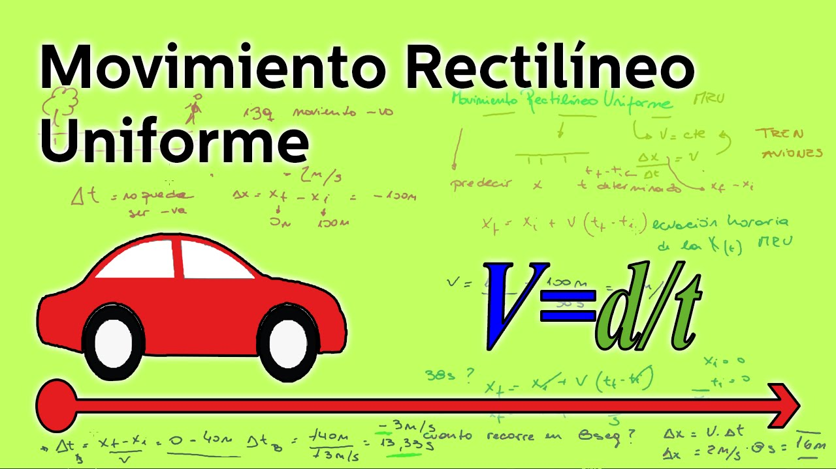
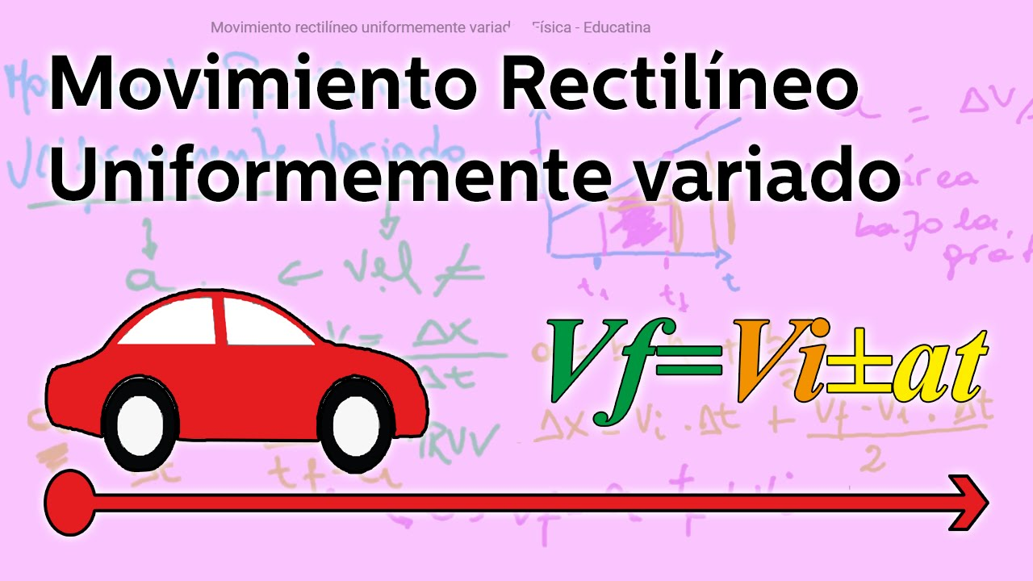
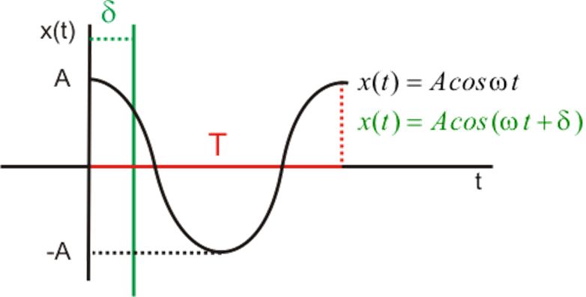
Tipos de movimiento rectilíneo.
Movimiento rectilíneo uniforme: En este caso, la velocidad tiene un valor constante y, como resultado, la aceleración es nula.
Movimiento rectilíneo uniformemente acelerado: La velocidad varía en el tiempo (ya sea aumentando o disminuyendo) y la aceleración tiene un valor distinto de cero.
Movimiento armónico simple unidimensional: El cuerpo oscila en una única dirección del plano y la aceleración es proporcional a la elongación.

Slide 5
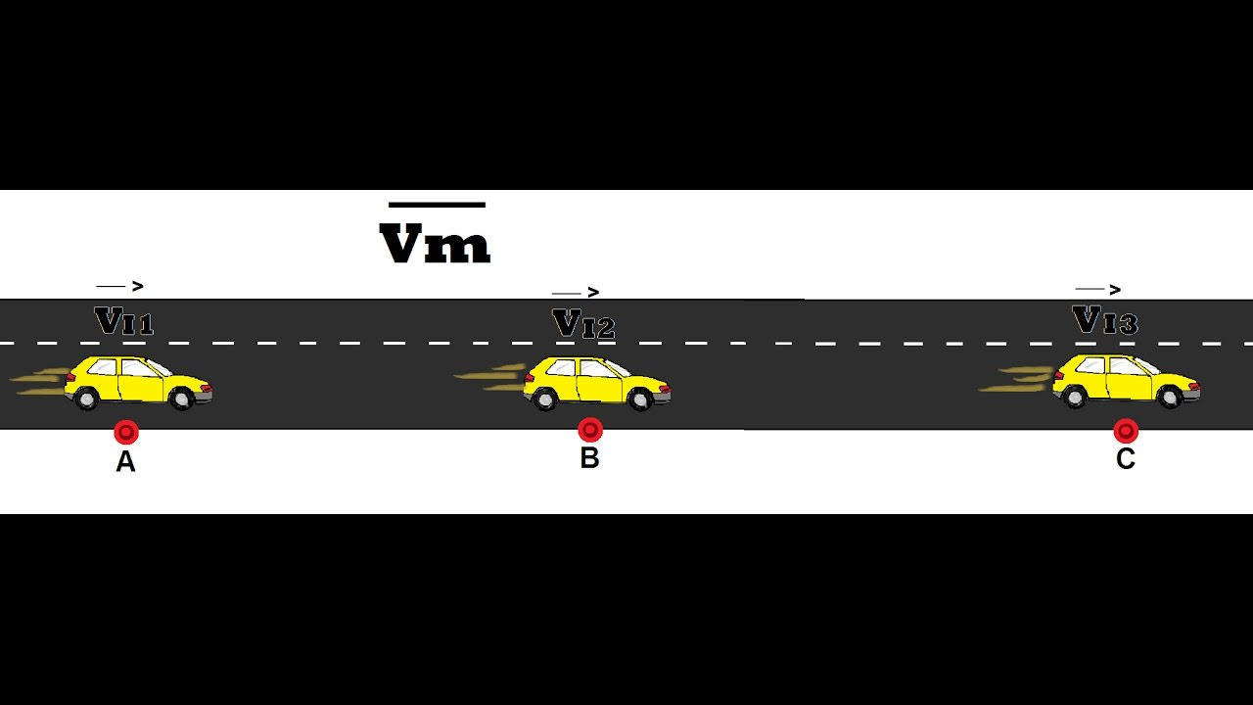
Velocidad Instantánea y Media
1
Velocidad Instantánea
Es la velocidad de un objeto en un punto específico de su trayectoria. Se calcula encontrando la pendiente de una línea tangente a la curva de posición-tiempo.
2
Velocidad Media
Es la velocidad promedio de un objeto a lo largo de un intervalo de tiempo. Se calcula dividiendo el cambio en posición entre el cambio en tiempo.

Slide 6
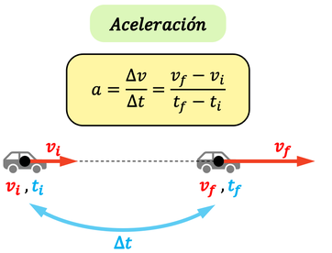
Aceleración.
La aceleración es el cambio en velocidad por unidad de tiempo. En el movimiento rectilíneo, puede ser positiva (aceleración hacia adelante), negativa (aceleración hacia atrás) o cero (movimiento a velocidad constante).

Slide 7
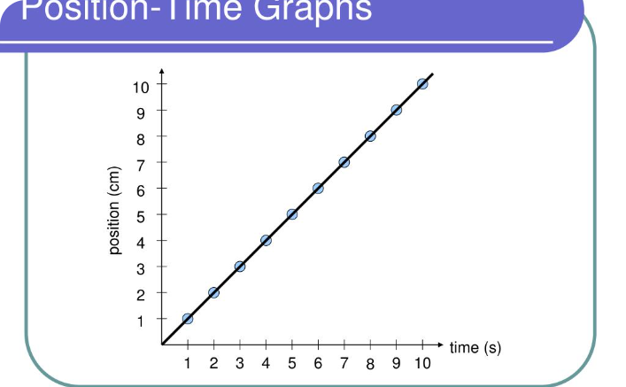
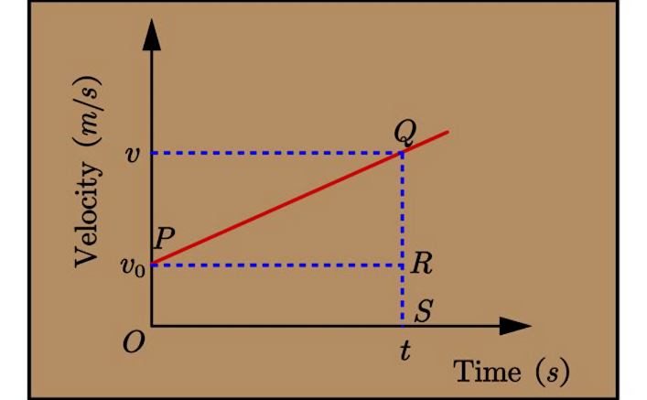
Gráficas del Movimiento
Gráfica de Posición-Tiempo
Gráfica de Velocidad-Tiempo
Muestra cómo cambia la posición de un objeto a lo largo del tiempo. La pendiente de la recta nos da la velocidad.
Representa cómo cambia la velocidad de un objeto a lo largo del tiempo. La pendiente de la recta nos da la aceleración.

Slide 8
Ecuaciones del Movimiento rectilinieo.
Movimiento Rectilíneo Uniforme
Movimiento Rectilíneo Uniformemente Acelerado.
Para el MRU, las ecuaciones clave son: x = x0 + v0t y v = v0.
Para el MRUA, las ecuaciones clave son: x = x0 + v0t + 0.5at2 y v = v0 + at.

Slide 9
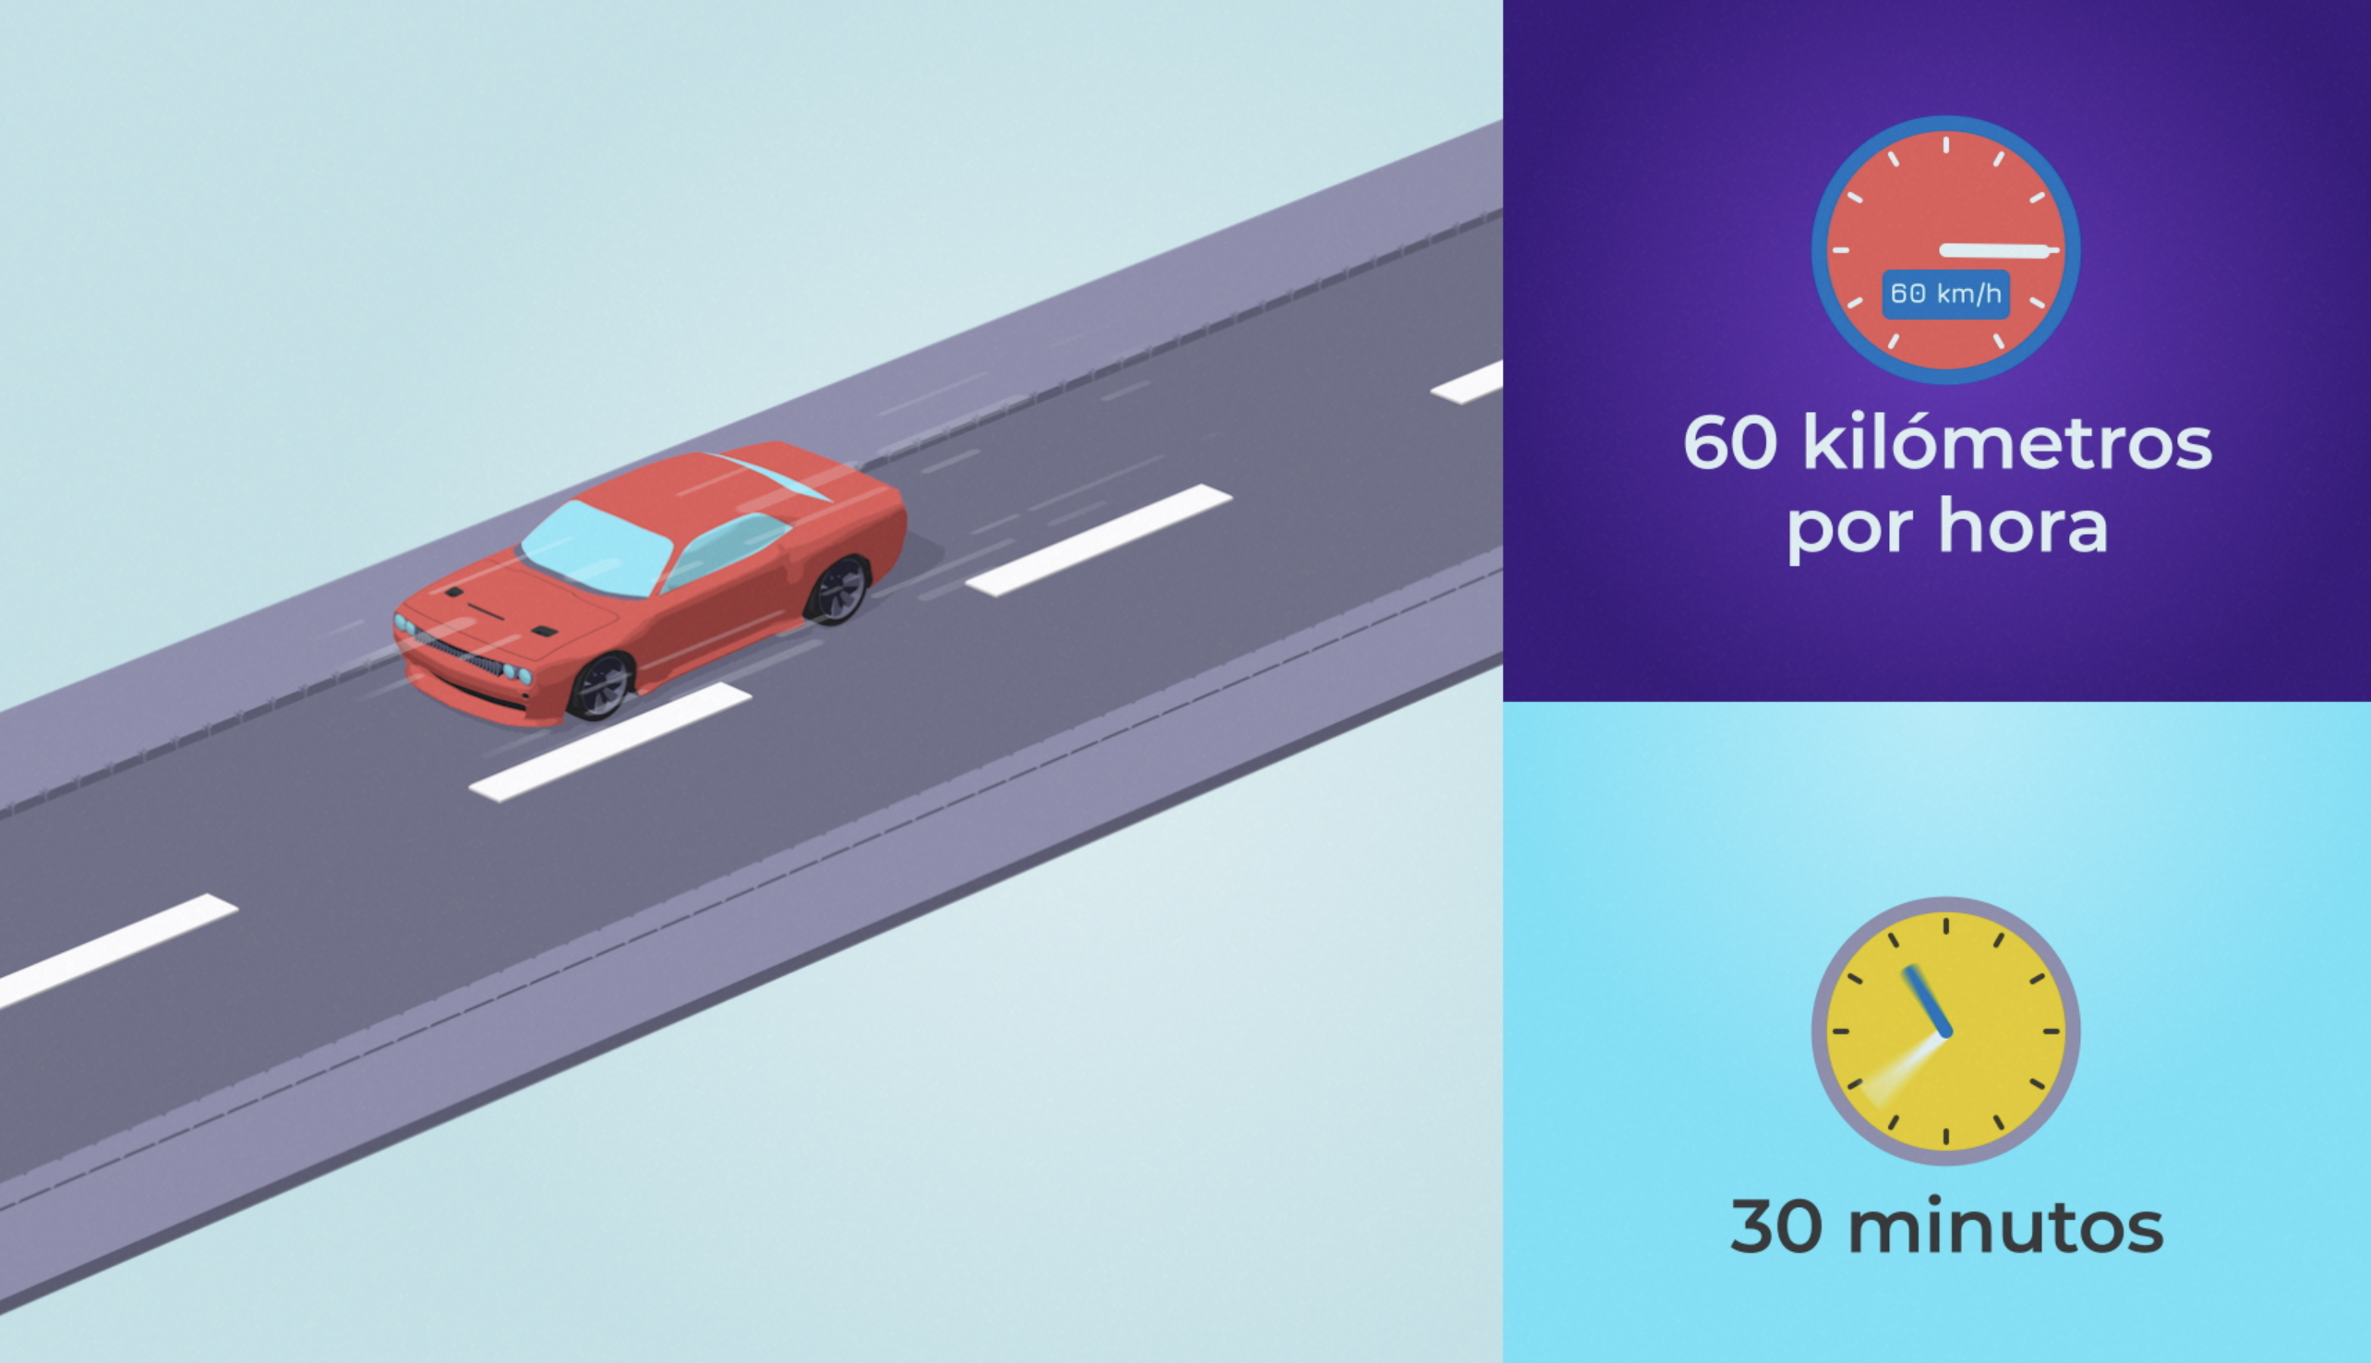

Ejemplos de Aplicación.
Un avión que parece flotar entre las nubes lleva un par de horas moviéndose en línea recta y con la misma velocidad. Hasta aquí su movimiento es rectilíneo uniforme, pero en el momento que tenga que girar y subir su velocidad pasará a ser otro tipo de movimiento, cambiando su estado.
Un carro se dirige a otra ciudad por esta carretera en línea recta, como ves no hay curvas. Además, lleva más de 30 minutos con la misma velocidad, 60 kilómetros por hora. Esto significa que el coche presenta un movimiento rectilíneo uniforme.

Slide 10

Conclusiones.
En resumen, el movimiento rectilíneo es fundamental en nuestro entendimiento del mundo físico. Nos permite describir y predecir el movimiento de objetos en una sola dimensión. Espero que hayan disfrutado de esta presentación y que se sientan inspirados a explorar más sobre este fascinante tema.

